Slide 1


FACULTADAD INTERDISCLIPLINARIA DE CIENCIAS ECONÓMICAS Y ADMINISTRATIVAS
DOCTORADO EN CIENCIAS ECONÓMICAS Y ADMINISTRATIVAS
CAPÍTULO 3
Estadística descriptiva:
medidas numéricas
Alumno: Pavel Raul Dennis Quiñonez
Docente: Dr. Sergio Ramón Rossetti López
2026

Slide 2
INTRODUCCIÓN
Propósito y mapa del capítulo
Objetivo
3.1
3.2
Describir, interpretar y comparar conjuntos de datos mediante medidas numéricas que permitan apoyar el análisis y la toma de decisiones.
Medidas de posición / localización
Medidas de variabilidad
3.3
3.4
Medidas de la forma de distribución
Análisis exploratorio de datos
3.5
3.6
Medidas de asociación entre dos variables
Media ponderada y datos agrupados
El capítulo pasa de describir una variable a estudiar la relación entre dos variables y, finalmente, a trabajar con pesos y distribuciones agrupadas.
Universidad de Sonora • Capítulo 3 • Estadística descriptiva: medidas numéricas • Pavel Raul Dennis Quiñonez

Slide 3
FUNDAMENTOS
Conceptos base: muestra, población y estadísticos
Muestra
Población
Interpretación
Conjunto de observaciones seleccionado para analizar una población.
Conjunto total de unidades u observaciones de interés.
En una muestra, las medidas son estadísticos; en una población, son parámetros.
MEDIA MUESTRAL
MEDIA POBLACIONAL
x̄ = Σxᵢ / n
μ = Σxᵢ / N
Universidad de Sonora • Capítulo 3 • Estadística descriptiva: medidas numéricas • Pavel Raul Dennis Quiñonez

Slide 4
3.1
Medidas de posición o localización
Ubican el centro o la posición relativa de los datos: media, mediana, moda, percentiles y cuartiles.

Slide 5
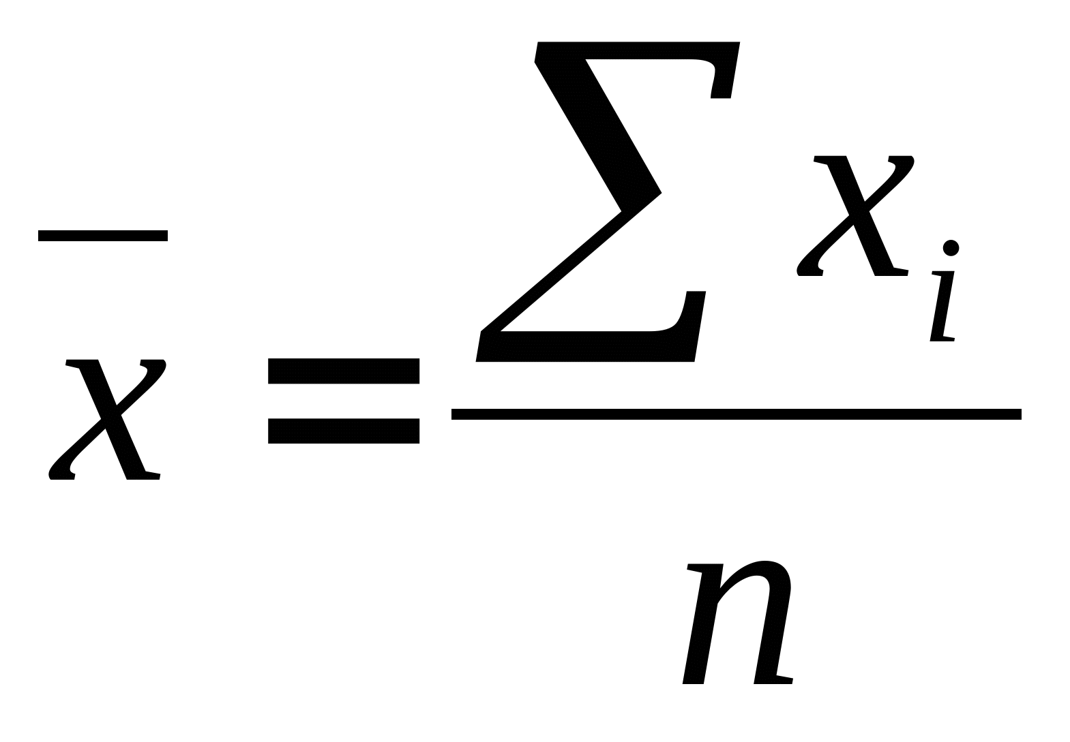
3.1
Media: ubicación central
MEDIA
La media, o valor medio, es quizá la medida de ubicación más importante para una variable, pues proporciona una medida de la ubicación central de los datos.
Universidad de Sonora • Capítulo 3 • Estadística descriptiva: medidas numéricas • Pavel Raul Dennis Quiñonez

Slide 6
3.1
Media: ubicación central
MEDIA
MUESTRA
Ejemplo del texto
x̄ = Σxᵢ / n
Tamaños de grupo: 46, 54, 42, 46, 32
Σxᵢ = 220; n = 5
POBLACIÓN
x̄ = 220 / 5 = 44 estudiantes
μ = Σxᵢ / N
Interpretación: el tamaño promedio de grupo es 44 estudiantes.
Ventaja
Usa todas las observaciones.
Precaución
Valores extremos pueden desplazar la media.
Universidad de Sonora • Capítulo 3 • Estadística descriptiva: medidas numéricas • Pavel Raul Dennis Quiñonez

Slide 7
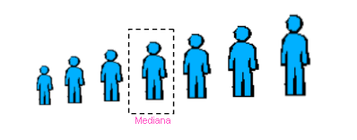
3.1
Media: ubicación central
MEDIANA
La mediana es otra medida de ubicación central; es el valor de en medio cuando los datos están acomodados en orden ascendente (del valor menor al valor mayor). Con un número impar de observaciones, la mediana es el valor de en medio. Con un número par, no hay valor de en medio. En este caso se sigue la convención y la mediana se define como el promedio de los valores de las dos observaciones de en medio.
Universidad de Sonora • Capítulo 3 • Estadística descriptiva: medidas numéricas • Pavel Raul Dennis Quiñonez

Slide 8
3.1
Mediana: el valor central
MEDIANA
Procedimiento
Ejemplo: 12 sueldos iniciales
Ordenar los datos de menor a mayor.
Si n es impar: elegir el valor de en medio.
Si n es par: promediar los dos valores centrales.
… 3 490 | 3 520 …
Mediana = (3 490 + 3 520) / 2 = $3 505
¿Por qué puede preferirse?
Aplicaciones
Es menos sensible a valores extremos. En los sueldos del ejemplo, sustituir $3 925 por $10 000 cambia mucho la media, pero no la mediana.
Ingresos, precios de vivienda y otros datos donde pueden aparecer valores muy grandes o pequeños.
Universidad de Sonora • Capítulo 3 • Estadística descriptiva: medidas numéricas • Pavel Raul Dennis Quiñonez

Slide 9
3.1
Moda: el valor más frecuente
MODA
La moda es el valor que ocurre con mayor frecuencia.
32
42
46
46
54
Moda = 46
Bimodal
Multimodal
Sin moda útil
Exactamente dos modas.
Más de dos modas.
Cuando listar muchas modas no aporta una descripción clara.
Universidad de Sonora • Capítulo 3 • Estadística descriptiva: medidas numéricas • Pavel Raul Dennis Quiñonez

Slide 10
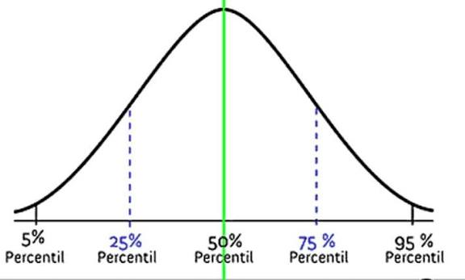
3.1
Media: ubicación central
PERCENTÍLES
Un percentil proporciona información sobre cómo se distribuyen los datos en el intervalo del valor menor al valor mayor.
Los colegios y universidades suelen reportar los resultados de los exámenes de admisión en términos de percentiles. Por ejemplo, suponga que un solicitante obtiene una puntuación bruta de 54 en la parte verbal de un examen de admisión. Esta información no dice mucho acerca del desempeño que este estudiante tuvo en relación con otros que presentaron el mismo examen. Sin embargo, si la puntuación bruta de 54 corresponde al percentil 70, se sabe que aproximadamente 70% de los estudiantes obtuvo una puntuación menor a la de esta persona y alrededor de 30% alcanzó una puntuación mayor a la de esta persona.
Universidad de Sonora • Capítulo 3 • Estadística descriptiva: medidas numéricas • Pavel Raul Dennis Quiñonez

Slide 11
3.1
Percentiles: posición dentro de la distribución
PERCENTÍLES
Un percentil p divide los datos de modo que aproximadamente p% de las observaciones queda por debajo y (100−p)% por encima.
Ordenar los datos ascendentemente.
Calcular i.
Si i no es entero, tomar la siguiente posición entera mayor.
Si i es entero, promediar los valores en posiciones i e i+1.
ÍNDICE DEL PERCENTIL
i = (p / 100)n
EJEMPLO DEL CAPÍTULO
P85: i = (85/100)(12) = 10.2 → posición 11 → $3 730
Ejemplo de interpretación: percentil 70 ≈ 70% obtuvo una puntuación menor y ≈30% una mayor.
Universidad de Sonora • Capítulo 3 • Estadística descriptiva: medidas numéricas • Pavel Raul Dennis Quiñonez

Slide 12
3.1
Cuartiles: dividir los datos en cuatro partes
CUARTÍLES
A menudo es recomendable dividir los datos en cuatro partes, cada una de las cuales contiene aproximadamente un cuarto, o 25% de las observaciones.
0%
25%
50%
75%
100%
Q1
Q2
Q3
P25
P50 = Mediana
P75
Q1 = percentil 25 • Q2 = percentil 50 (mediana) • Q3 = percentil 75
SUELDOS INICIALES
Ejemplo: Q1 = $3 465 | Q2 = $3 505 | Q3 = $3 600
Nota: pueden existir pequeñas diferencias según la convención usada para calcular cuartiles.
Universidad de Sonora • Capítulo 3 • Estadística descriptiva: medidas numéricas • Pavel Raul Dennis Quiñonez

Slide 13
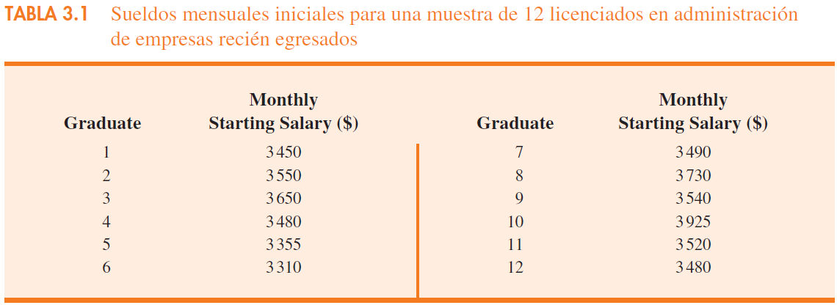
3.1
Mediana: el valor central
Ejercicio StartSalary
Obtener Media, Mediana, Moda, Percentíles y Cuartíles.
Universidad de Sonora • Capítulo 3 • Estadística descriptiva: medidas numéricas • Pavel Raul Dennis Quiñonez

Slide 14
3.2
Medidas de variabilidad
Miden cuánto se dispersan los datos: rango, rango intercuartílico, varianza, desviación estándar y coeficiente de variación.

Slide 15
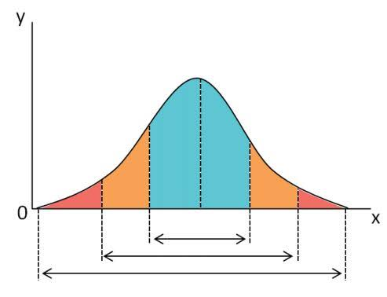
3.1
Media: ubicación central
MEDIDAS DE VARIABILIDAD
Además de las medidas de posición, con frecuencia es conveniente considerar las medidas de variabilidad o dispersión.
Rango,
Rango intercuartílico,
Varianza,
Desviación estándar y
Coeficiente de variación.
Universidad de Sonora • Capítulo 3 • Estadística descriptiva: medidas numéricas • Pavel Raul Dennis Quiñonez

Slide 16
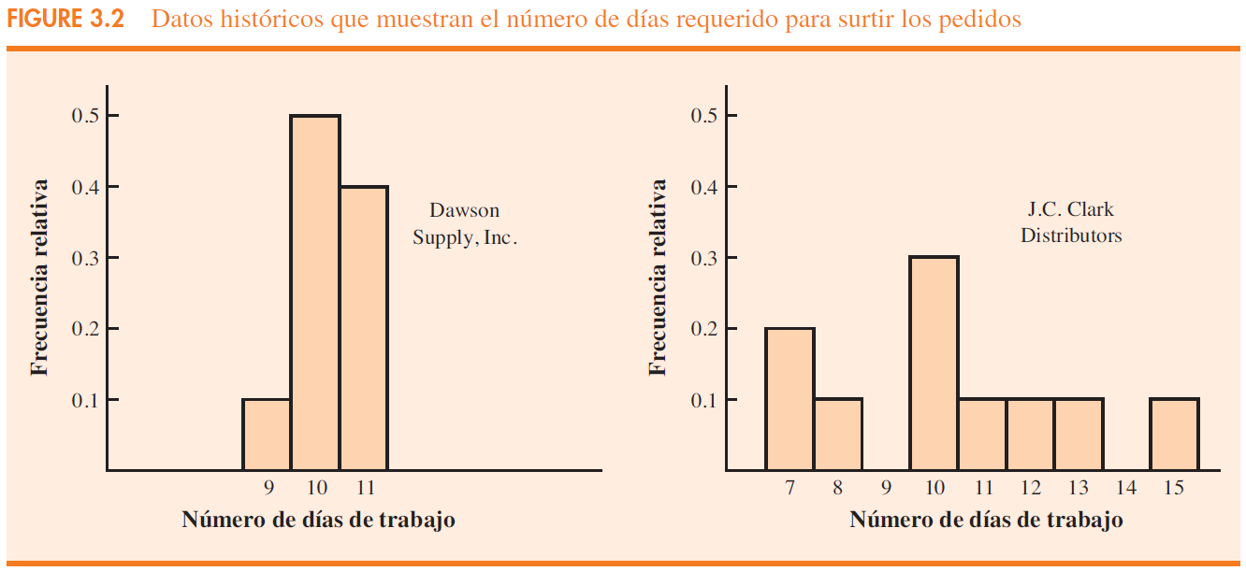
3.2
¿Por qué importa la variabilidad?
RANGO
La medida de variabilidad más sencilla es el rango.
Dos proveedores pueden tener la misma media y, sin embargo, distinta confiabilidad.
Dawson Supply
J.C. Clark
9 10 10 10 11 11 10 11 10 10
7 7 8 10 10 10 11 12 13 15
Media ≈ 10 días
Media ≈ 10 días
La menor dispersión de Dawson la hace más consistente para la planeación.
La variabilidad genera incertidumbre en la planeación de producción y en la selección de proveedores.
Universidad de Sonora • Capítulo 3 • Estadística descriptiva: medidas numéricas • Pavel Raul Dennis Quiñonez

Slide 17
3.2
Rango y rango intercuartílico (RIC)
RANGO INTERCUARTÍLICO
RANGO
RANGO INTERCUARTÍLICO
Rango = valor mayor − valor menor
RIC = Q3 − Q1
Sueldos del ejemplo
Mayor = $3 925; menor = $3 310 → rango = $615.
Q3 = $3 600; Q1 = $3 465 → RIC = $135.
El RIC representa el rango de la mitad central de los datos y es menos dependiente de valores extremos.
Idea clave
El rango usa solo dos observaciones (datos); el RIC se concentra en el 50% central.
Universidad de Sonora • Capítulo 3 • Estadística descriptiva: medidas numéricas • Pavel Raul Dennis Quiñonez

Slide 18
3.2
Varianza: dispersión basada en todos los datos
VARIANZA
POBLACIÓN
MUESTRA
σ² = Σ(xᵢ − μ)² / N
s² = Σ(xᵢ − x̄)² / (n − 1)
La lógica
Ejemplo
Calcular la desviación de cada observación respecto de la media.
Elevar las desviaciones al cuadrado para evitar que se cancelen.
Promediar las desviaciones cuadradas; en la muestra se divide entre n−1.
La varianza queda expresada en unidades cuadradas.
Tamaños de grupo: Σ(xᵢ−x̄)² = 256
n−1 = 4
s² = 256/4 = 64
Mayor varianza → mayor variabilidad.
Universidad de Sonora • Capítulo 3 • Estadística descriptiva: medidas numéricas • Pavel Raul Dennis Quiñonez

Slide 19
3.2
Desviación estándar y coeficiente de variación
DESVIACIÓN ESTÁNDAR / COEFICIENTE DE VARIACIÓN
DESVIACIÓN ESTÁNDAR
COEFICIENTE DE VARIACIÓN
s = √s² | σ = √σ²
CV = (desviación estándar / media) × 100%
Interpretación de s
Interpretación de CV
Está en las mismas unidades que los datos. Para los sueldos: s = $165.65, lo que facilita su comparación con la media ($3,540).
Es una medida relativa. Tamaños de grupo: 18.2%. Sueldos: 4.7%. Es útil cuando las medias y desviaciones estándar están en escalas distintas.
Regla práctica del capítulo: menor CV → menor variabilidad relativa.
Universidad de Sonora • Capítulo 3 • Estadística descriptiva: medidas numéricas • Pavel Raul Dennis Quiñonez

Slide 20
3.2
Comparación empresarial: variabilidad en tiempos de entrega
Dawson
Rango = 2 días
Menor dispersión → mayor consistencia
J.C. Clark
Rango = 8 días
Mayor dispersión → más incertidumbre
El capítulo enfatiza que una media idéntica no implica igual confiabilidad.
Universidad de Sonora • Capítulo 3 • Estadística descriptiva: medidas numéricas • Pavel Raul Dennis Quiñonez

Slide 21
3.2
Mediana: el valor central
Ejercicio BackToSchool
La Federación Nacional de Minoristas informó que los estudiantes universitarios de primer año gastan más en artículos de regreso a clases que cualquier otro grupo universitario (USA Today, 4 de agosto de 2006). El archivo BackToSchool contiene una base de datos muestrales que compara los gastos de regreso a clases de 25 estudiantes de primer año y 20 del último año.
a) ¿Cuál es el gasto medio de regreso a clases de cada grupo? ¿Los datos son consistentes con el informe de la Federación Nacional de Minoristas?
b) ¿Cuál es el rango de los gastos de cada grupo?
c) ¿Cuál es el rango intercuartílico para cada grupo?
d) ¿Cuál es la desviación estándar de los gastos de cada grupo?
e) ¿Qué gastos de regreso a clases muestran más variación: los de los estudiantes de primer año o los de los universitarios de último año?
Universidad de Sonora • Capítulo 3 • Estadística descriptiva: medidas numéricas • Pavel Raul Dennis Quiñonez

Slide 22
3.2
Mediana: el valor central
Ejercicio BackToSchool
a) Gasto medio de cada grupo
En SPSS
Abre 2.1. BackToSchool.sav.
Ve al menú:
Analizar → Estadísticos descriptivos → Descriptivos...
Selecciona las variables:
  Freshman
  Seniors
Pásalas a Variables.
Haz clic en Opciones...
Marca:
  Media
  Desviación estándar
  Mínimo
  Máximo
Haz clic en Continuar.
Haz clic en Aceptar.
SPSS te mostrará la tabla Estadísticos descriptivos.
b) Rango de gastos de cada grupo
En SPSS
Abre 2.1. BackToSchool.sav.
Ve al menú:
Analizar → Estadísticos descriptivos → Frecuencias...
Selecciona las variables:
  Freshman
  Seniors
Pásalas a Variables.
Haz clic en Estadísticos...
En la sección dispersión marca:
  Rango
  Mínimo
  Máximo
Haz clic en Continuar.
Haz clic en Aceptar.
SPSS te generará una tabla con los resultados.
Universidad de Sonora • Capítulo 3 • Estadística descriptiva: medidas numéricas • Pavel Raul Dennis Quiñonez

Slide 23
3.2
Mediana: el valor central
Ejercicio BackToSchool
c) Rango intercuartílico (RIC) de cada grupo
En SPSS
Abre 2.1. BackToSchool.sav.
Ve al menú:
Analizar → Estadísticos descriptivos → Frecuencias...
Selecciona las variables:
  Freshman
  Seniors
Pásalas a Variables.
Haz clic en Estadísticos...
Marca:
  Cuartíles
  Percentíles (25, 50 y 75)
Haz clic en Continuar.
Haz clic en Aceptar.
SPSS te generará una tabla con los resultados.
d) Desviación estándar de cada grupo
En SPSS
Abre 2.1. BackToSchool.sav.
Ve al menú:
Analizar → Estadísticos descriptivos → Frecuencias...
Selecciona las variables:
  Freshman
  Seniors
Pásalas a Variables.
Haz clic en Estadísticos...
En la sección dispersión marca:
  Desviación estándar
  Rango
  Mínimo
  Máximo
Haz clic en Continuar.
Haz clic en Aceptar.
SPSS te generará una tabla con los resultados.
Universidad de Sonora • Capítulo 3 • Estadística descriptiva: medidas numéricas • Pavel Raul Dennis Quiñonez

Slide 24
3.3
Forma, posición relativa y observaciones atípicas
El sesgo describe la forma; el valor z ubica una observación; Chebyshev y la regla empírica permiten estimar proporciones; las puntuaciones z ayudan a detectar atípicos.

Slide 25
3.3
Forma de la distribución: sesgo
Sesgo negativo
(izquierda)
Simétrica
(sesgo = 0)
Sesgo positivo
(derecha)
Simétrica: media ≈ mediana • Sesgo positivo: media > mediana • Sesgo negativo: media < mediana.
Universidad de Sonora • Capítulo 3 • Estadística descriptiva: medidas numéricas • Pavel Raul Dennis Quiñonez

Slide 26
3.3
Valor z: posición relativa
VALOR Z
El valor z para cualquier observación puede interpretarse como una medida de la posición relativa de la observación en un conjunto de datos. Por tanto, se dice que las observaciones de dos conjuntos de datos diferentes con el mismo valor z tienen la misma posición relativa en términos de que presentan igual número de desviaciones estándar de la media.
PUNTUACIÓN Z MUESTRAL
Ejemplo del capítulo
zᵢ = (xᵢ − x̄) / s
x̄ = 44, s = 8
Para x = 32: z = (32−44)/8 = −1.50
z > 0: observación por encima de la media.
z < 0: observación por debajo de la media.
z = 0: observación igual a la media.
El valor absoluto de z indica cuántas desviaciones estándar separan al dato de la media.
−3σ
−2σ
−1σ
0
+1σ
Universidad de Sonora • Capítulo 3 • Estadística descriptiva: medidas numéricas • Pavel Raul Dennis Quiñonez

Slide 27
3.3
Teorema de Chebyshev
TEOREMA DE CHEBYSHEV
El teorema de Chebyshev permite hacer afirmaciones acerca de la proporción de los valores de datos que deben estar dentro de un número específico de desviaciones estándar de la media.
CHEBYSHEV
Al menos 1 − 1/z² de los datos está dentro de z desviaciones estándar de la media (z > 1).
z = 2
z = 3
z = 4
≥ 75%
≥ 89%
≥ 94%
Ejemplo: media 70, s = 5. Entre 60 y 80 hay ±2s → al menos 75% de los estudiantes.
Ventaja: se aplica a cualquier conjunto de datos, independientemente de su forma de distribución.
Universidad de Sonora • Capítulo 3 • Estadística descriptiva: medidas numéricas • Pavel Raul Dennis Quiñonez

Slide 28
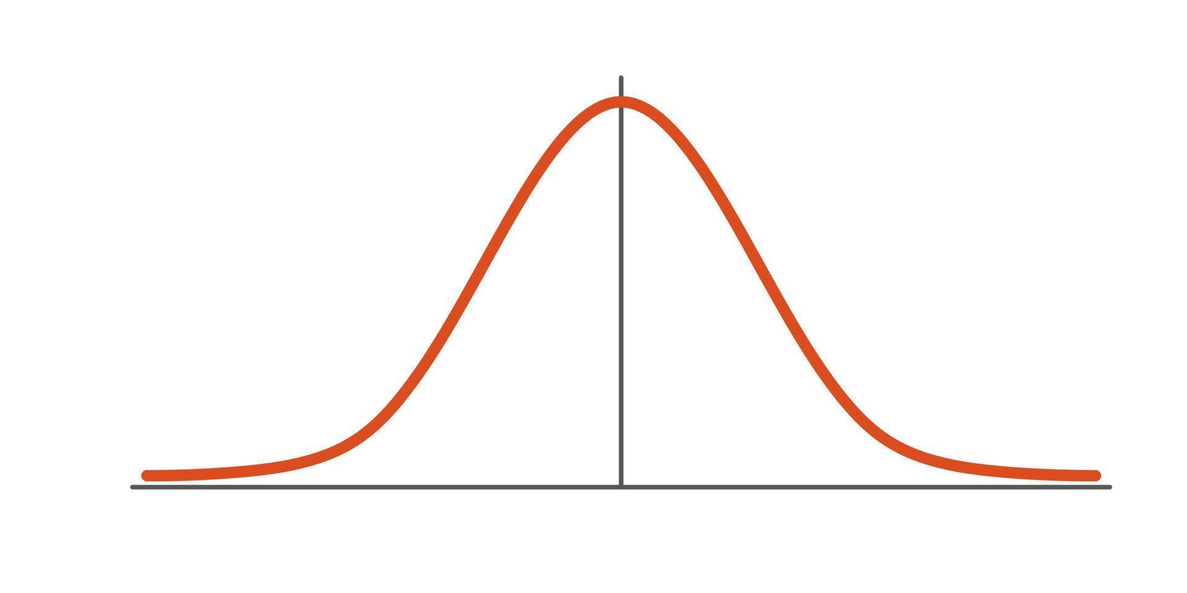
3.3
Regla empírica
TEOREMA DE CHEBYSHEV
Una de las ventajas del teorema de Chebyshev estriba en que se aplica a cualquier conjunto de datos sin importar su forma de distribución. De hecho, podría usarse con cualquiera de las distribuciones de la figura 3.3. Sin embargo, en muchas aplicaciones prácticas los conjuntos de datos exhiben una distribución simétrica con forma de pila o de campana.
±1s
±2s
±3s
≈ 68% de los datos
≈ 95% de los datos
Casi todos los datos
Universidad de Sonora • Capítulo 3 • Estadística descriptiva: medidas numéricas • Pavel Raul Dennis Quiñonez

Slide 29
3.3
Detección de observaciones atípicas
OBSERVACIONES ATÍPICAS
Un conjunto de datos a veces tiene una o más observaciones con valores inusualmente grandes o sumamente pequeños. Estos valores extremos se llaman observaciones atípicas.
Una observación atípica tiene un valor inusualmente grande o pequeño.
Puede deberse a un error de registro, captura o ser un valor real e inusual.
Debe verificarse antes de eliminarla.
Con puntuaciones z, el capítulo recomienda revisar valores con z < −3 o z > +3.
El análisis con diagrama de caja ofrece otra vía de detección.
Decisión correcta
No eliminar automáticamente: primero verificar exactitud y pertinencia.
Ejemplo
En los tamaños de grupo, z = −1.50 no alcanza el umbral de ±3; no se identifica un atípico por este método.
Buscar atípicos antes de tomar decisiones mejora la calidad del análisis.
Universidad de Sonora • Capítulo 3 • Estadística descriptiva: medidas numéricas • Pavel Raul Dennis Quiñonez

Slide 30
3.3
Mediana: el valor central
Ejercicio NCAA
Una muestra de puntuaciones de 10 partidos de basquetbol colegial de la NCAA proporcionó los datos siguientes (USA Today, 26 de enero de 2004).
a) Calcule la media y la desviación estándar de los puntos anotados por el equipo ganador.
b) Suponga que los puntos anotados por los equipos triunfadores en todos los partidos de la NCAA siguen una distribución con forma de campana. Utilizando la media y la desviación estándar obtenidas en el inciso a), estime el porcentaje de los partidos de la NCAA en los cuales el equipo ganador anota 84 puntos o más. Calcule el porcentaje de los partidos de la NCAA en los cuales el equipo triunfador anota más de 90 puntos.
c) Calcule la media y la desviación estándar del margen de victoria. ¿Los datos contienen observaciones atípicas? Explique por qué.
Universidad de Sonora • Capítulo 3 • Estadística descriptiva: medidas numéricas • Pavel Raul Dennis Quiñonez

Slide 31
3.3
Mediana: el valor central
Ejercicio NCAA
a) Media y desviación estándar
En SPSS
Abre 3.1. NCAA.sav.
Ve al menú:
Analizar → Estadísticos descriptivos → Frecuencias...
Seleccionar la variable:
  Puntos del equipo ganador (points)
Pasarla a Variables.
Haz clic en Estadísticos...
Marca:
  Media
  Desviación estándar
  Desmarcar Mostrar tablas de frecuencias
Haz clic en Continuar.
Haz clic en Aceptar.
SPSS te generará una tabla con los resultados.
b) Porcentaje en los que el ganador anota 84 y 90 puntos o más
En SPSS
Abre 3.1. NCAA.sav.
Ve al menú:
Transformar → Calcular variable...
En Variable de destino, escribe: Z84
En Expresión numérica, escribe: (84-76.5)/7.01
En Variable de destino, escribe: P84
En Expresión numérica, escribe: 1-(84-76.5)/7.01
En Variable de destino, escribe: P84
En Expresión numérica, escribe: 1-(90-76.5)/7.01
Funciones y variables especiales: CDF.NORMAL
Haz clic en Aceptar.
Universidad de Sonora • Capítulo 3 • Estadística descriptiva: medidas numéricas • Pavel Raul Dennis Quiñonez

Slide 32
3.3
Mediana: el valor central
Ejercicio NCAA
c) Media y Desviación Std. Magen de la victoria
En SPSS
Abre 3.1. NCAA.sav.
Ve al menú:
Transformar → Calcular variable...
En Variable objetivo, MargenVictoria
En Expresión numérica, PuntosGanador - PuntosPerdedor
Analizar → Estadísticos descriptivos → Frecuencias
Selecciona Estadísticos
Marca: Media, Desviación Estándar, Mínimo, Máximo, Cuartíles
Continuar
Haz clic en Aceptar.
Valores atípicos
En SPSS
Abre 3.1. NCAA.sav.
Ve al menú:
Analizar → Estadísticos descriptivos → Explorar
Coloca: MargenVictoria → Lista de dependientes
Después Gráficos Selecciona: Diagramas de caja
Factor de niveles juntos
Continuar
Haz clic en Aceptar.
Universidad de Sonora • Capítulo 3 • Estadística descriptiva: medidas numéricas • Pavel Raul Dennis Quiñonez

Slide 33
3.4
Análisis exploratorio de datos
Resume y visualiza la distribución mediante el resumen de cinco números y el diagrama de caja.

Slide 34
3.4
Resumen de cinco números
Detección de observaciones atípicas
RESUMEN DE CINCO NÚMEROS
La manera más fácil de elaborar un resumen de cinco números es colocar primero los datos en orden ascendente. Una vez hecho esto es fácil identificar el valor menor, los tres cuartiles y el valor mayor.
1
2
3
4
5
Valor menor
Q1
Mediana (Q2)
Q3
Valor mayor
Ejemplo: sueldos iniciales
RESUMEN DE CINCO NÚMEROS
$3 310 | $3 465 | $3 505 | $3 600 | $3 925
Entre números adyacentes hay aproximadamente 25% de las observaciones.
Universidad de Sonora • Capítulo 3 • Estadística descriptiva: medidas numéricas • Pavel Raul Dennis Quiñonez

Slide 35
3.4
Diagrama de caja: construcción e interpretación
Resumen de cinco números
Detección de observaciones atípicas
DIAGRAMA DE CAJA
Un diagrama de caja es un resumen gráfico de los datos basado en un resumen de cinco números. La clave para elaborar de un diagrama de caja es el cálculo de la mediana y los cuartiles Q1 y Q3.
Mediana
Q1
Q3
Atípico
3,310
3,465
3,505
3,600
3,730
3,925
REGLA DEL DIAGRAMA DE CAJA
Límites = Q1 − 1.5(RIC) y Q3 + 1.5(RIC)
Universidad de Sonora • Capítulo 3 • Estadística descriptiva: medidas numéricas • Pavel Raul Dennis Quiñonez

Slide 36
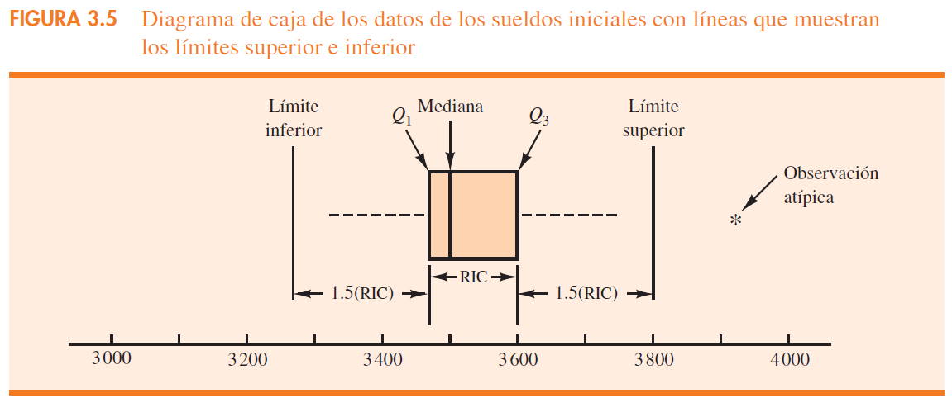
3.4
DIAGRAMA DE CAJA
Universidad de Sonora • Capítulo 3 • Estadística descriptiva: medidas numéricas • Pavel Raul Dennis Quiñonez

Slide 37
3.5
Medidas de asociación entre dos variables
La covarianza y el coeficiente de correlación describen la asociación lineal entre dos variables.

Slide 38
3.5
Covarianza
Resumen de cinco números
Detección de observaciones atípicas
COVARIANZA
La covarianza se define como una medida de la relación entre las variaciones de dos variables, indicando si tienden a aumentar o disminuir juntas.
COVARIANZA MUESTRAL
COVARIANZA POBLACIONAL
sxy = Σ(xᵢ−x̄)(yᵢ−ȳ) / (n−1)
σxy = Σ(xᵢ−μx)(yᵢ−μy) / N
Empareja cada xᵢ con su yᵢ correspondiente.
Multiplica las desviaciones de cada variable respecto de su media.
Suma los productos y divide por n−1 (muestra).
Ejemplo: tienda de estéreos
x̄ = 3 comerciales; ȳ = 51 (cientos de dólares)
Σ(xᵢ−x̄)(yᵢ−ȳ) = 99
sxy = 99/9 = 11
La covarianza es sensible a las unidades de medida.
Universidad de Sonora • Capítulo 3 • Estadística descriptiva: medidas numéricas • Pavel Raul Dennis Quiñonez

Slide 39
3.5
Interpretación de la covarianza
COVARIANZA
sxy > 0
sxy ≈ 0
sxy < 0
Asociación positiva
Cuando x aumenta, y tiende a aumentar.
Sin asociación lineal
No se observa una asociación lineal clara.
Asociación negativa
Cuando x aumenta, y tiende a disminuir.
Limitación: un valor grande o pequeño de covarianza depende de las unidades de x-y.
Por ello se utiliza una medida estandarizada: el coeficiente de correlación.
Universidad de Sonora • Capítulo 3 • Estadística descriptiva: medidas numéricas • Pavel Raul Dennis Quiñonez

Slide 40
3.6
Media ponderada y trabajo con datos agrupados
Cuando las observaciones tienen distinta importancia o sólo se dispone de una distribución de frecuencia, la media simple puede no ser adecuada.

Slide 41
3.6
Media ponderada
Covarianza
Resumen de cinco números
Detección de observaciones atípicas
MEDIA PONDERADA
MEDIA PONDERADA
Ejemplo: materia prima
x̄w = Σ(wᵢ xᵢ) / Σwᵢ
Costos: $3.00, $3.40, $2.80, $2.90, $3.25
Pesos (libras): 1 200, 500, 2 750, 1 000, 800
Media ponderada = $2.96/lb
xᵢ = valor de la observación i.
wᵢ = peso o importancia de la observación i.
Se usa cuando las observaciones no tienen la misma importancia.
Ejemplos: cantidades compradas, créditos escolares, dólares invertidos o volumen.
La media simple sería $3.07 y sobreestimaría el costo medio real por libra adquirida.
Universidad de Sonora • Capítulo 3 • Estadística descriptiva: medidas numéricas • Pavel Raul Dennis Quiñonez

Slide 42
3.6
Datos agrupados: media aproximada
MEDIA MUESTRAL AGRUPADA
MEDIA MUESTRAL AGRUPADA
Clase
Mᵢ
fᵢ
fᵢMᵢ
x̄ = Σ fᵢ Mᵢ / n
10–14
12
4
48
15–19
17
8
136
Mᵢ = punto medio de la clase
fᵢ = frecuencia de la clase
n = tamaño muestral
20–24
22
5
110
25–29
27
2
54
30–34
32
1
32
EJEMPLO DE AUDITORÍAS
Σfᵢ = 20; ΣfᵢMᵢ = 380 → x̄ = 380/20 = 19 días
Universidad de Sonora • Capítulo 3 • Estadística descriptiva: medidas numéricas • Pavel Raul Dennis Quiñonez

Slide 43
3.6
Varianza y desviación estándar para datos agrupados
VARIANZA MUESTRAL AGRUPADA
VARIANZA MUESTRAL AGRUPADA
DESVIACIÓN ESTÁNDAR
s² = Σ fᵢ(Mᵢ − x̄)² / (n − 1)
s = √s²
Los valores individuales xᵢ no se conocen.
El punto medio Mᵢ representa a los datos de su clase.
Cada desviación cuadrada se pondera por la frecuencia fᵢ.
En el ejemplo de auditorías: Σfᵢ(Mᵢ−x̄)² = 570.
s² = 570/19 = 30; s = √30 ≈ 5.48 días.
Advertencia metodológica
Las medidas calculadas con datos agrupados son aproximaciones. Cuando sea posible, se recomienda usar los datos originales.
Universidad de Sonora • Capítulo 3 • Estadística descriptiva: medidas numéricas • Pavel Raul Dennis Quiñonez

Slide 44
SÍNTESIS
Aplicación integradora: decisiones con estadística descriptiva
1. Describir
2. Diagnosticar
3. Relacionar y decidir
Calcular media, mediana, moda, percentiles y cuartiles para conocer el centro y la posición.
Medir rango, RIC, varianza, desviación estándar y CV; revisar sesgo y atípicos.
Usar covarianza/correlación para asociación lineal y medias ponderadas cuando los pesos importan.
Principio del capítulo: una medida aislada rara vez es suficiente; la interpretación surge de combinar centro, dispersión, forma y relación.
Universidad de Sonora • Capítulo 3 • Estadística descriptiva: medidas numéricas • Pavel Raul Dennis Quiñonez

Slide 45
CIERRE
Actividades de aprendizaje sugeridas
De la base de datos Visa.sav realizaran los siguientes ejercicios:
Calcule la media y la mediana.
Estime el primer y tercer cuartiles.
Calcule el rango y el rango intercuartílico.
Determine la varianza y la desviación estándar.
¿Los datos contienen observaciones atípicas?
Las actividades se inspiran en los ejercicios de métodos y aplicaciones incluidos al final de cada sección del capítulo.
Universidad de Sonora • Capítulo 3 • Estadística descriptiva: medidas numéricas • Pavel Raul Dennis Quiñonez

